Slide 1
第八章 习题

Slide 2
一、多元函数的几个重要概念
1.多元函数的定义域;
2.多元函数的极限；
3.多元函数的连续性；
4.多元函数的偏导数；
5.多元函数的全微分.

Slide 3
二、复合函数和隐函数微分法
1.多元复合函数微分法．
多元复合函数关于某个自变量的偏导数
等于它对每个中间变量的偏导数
及该中间变量对这个自变量的偏导数
的乘积之和．
2.隐函数微分法．
直接在方程两边求偏导,
在求偏导的过程中,
注意到哪个量是函数即可.

Slide 4
三、微分法在几何上的应用
1.空间曲线的切线和法平面．
2.空间曲面的切平面和法线．
四、多元函数的极值
1.求无条件极值的一般步骤．
2.用拉格朗日乘数法求条件极值.

Slide 5


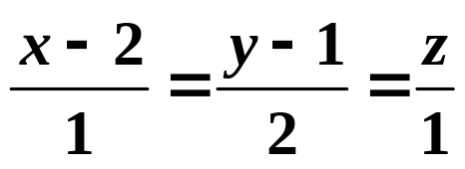
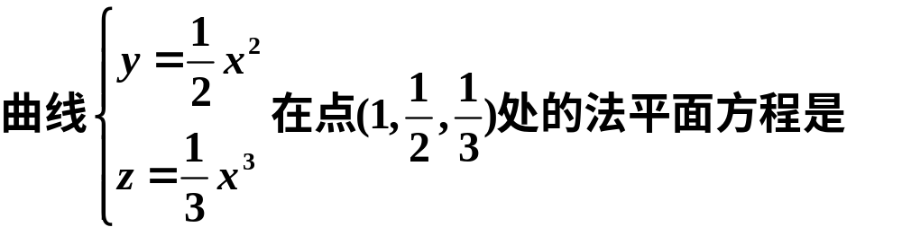
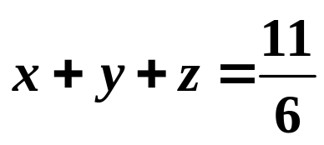
一．填空题
1．
时的全微分为 .
2．
3．
.
4．
.

Slide 6
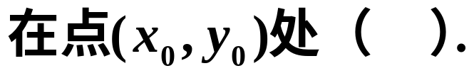
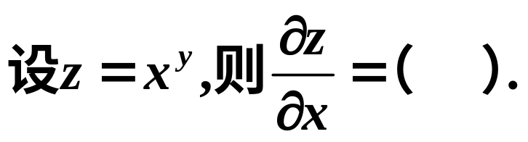
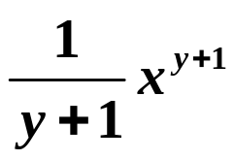
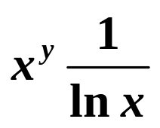
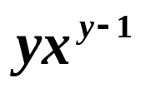

二．选择题
1．
B
（A）必有极值，可能是极大值，也可能是极小值;
（B）可能有极值，也可能无极值;
（C）必有极大值;
（D）必有极小值.
2．
A
(A)
(B)
(C)
(D)

Slide 7
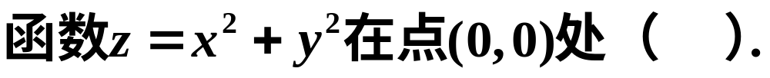
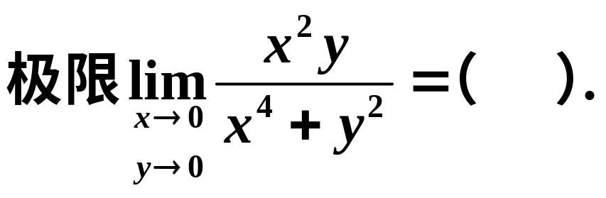

3．
B
（A）有极大值 （B）有极小值
（C）无极值 （D）不是驻点
4．
B
(A)等于0 (B)不存在
(C)等于
(D)存在且不等于0或

Slide 8
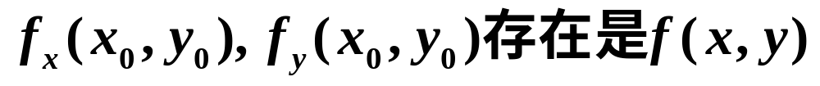
5．
在该点可微的( ).
B
（A）充分条件,但不是必要条件
（B）必要条件,但不是充分条件
（C）充分必要条件
（D）既不是充分条件,也不是必要条件
6．
D
(A) (1,2) (B) (1，-2) (C) (-1,2) (D) (-1,-1)

Slide 9
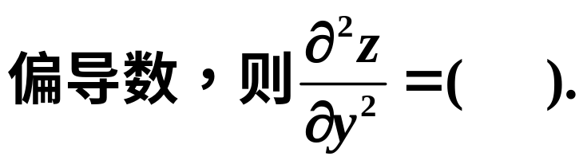
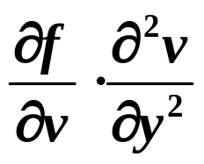
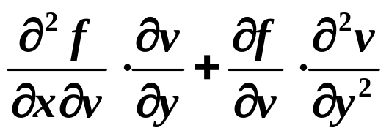
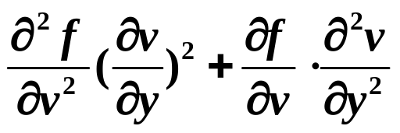
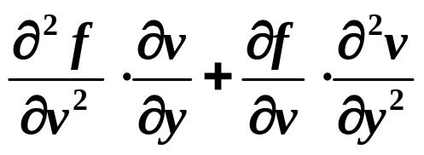
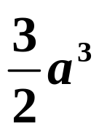
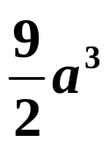


7．
C
(A)
(B)
(C)
(D)
8．
所围成的四面体的体积V= ( ).
C
(A)
(B)
(C)
(D)

Slide 10
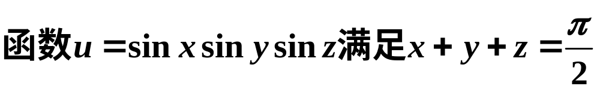


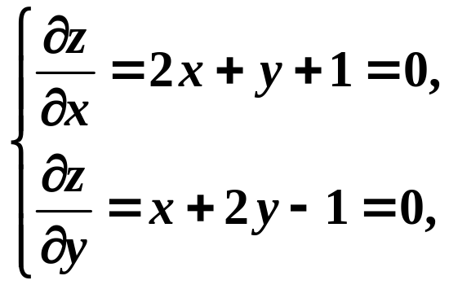
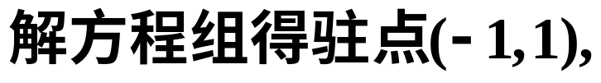
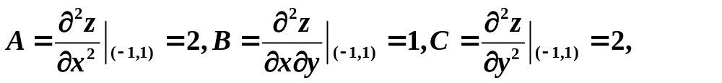

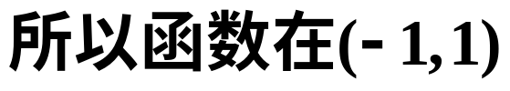
9．
D
(A) 1 (B) 0 (C)
(D)
三．计算题
处取得极小值，极小值为0.

Slide 11
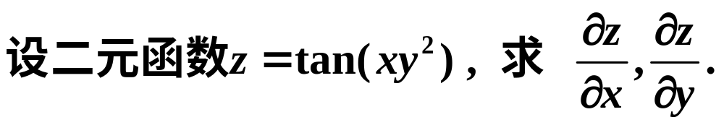
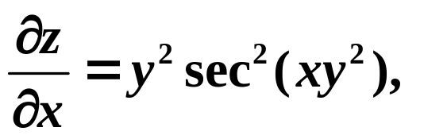
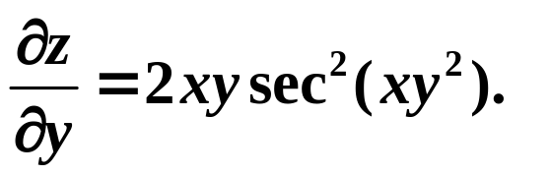
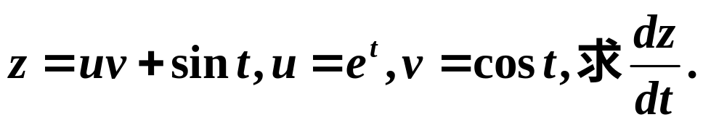
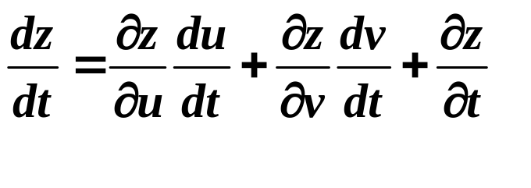


2.
解
3．
解

Slide 12
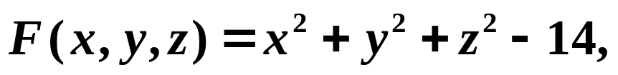
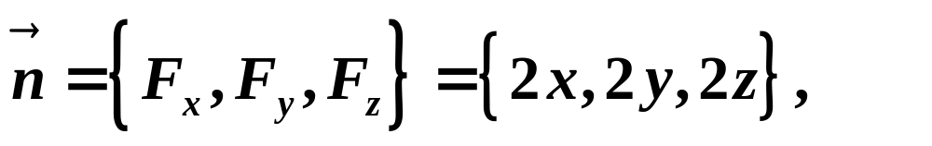
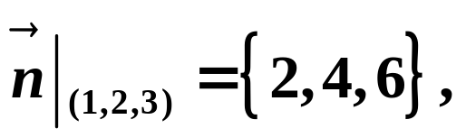

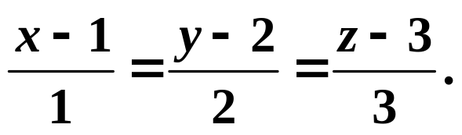
4.
切平面方程和法线方程.
解
所以在（1，2，3）处的切平面方程为
即
法线方程为

Slide 13


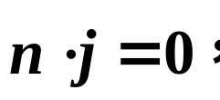


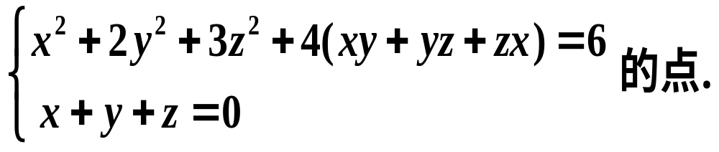
5.
解
即
或
的切平面即满足

Slide 14
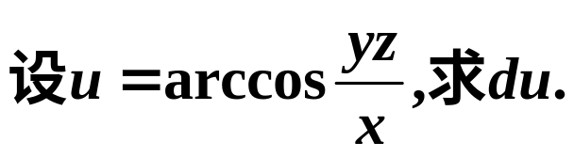
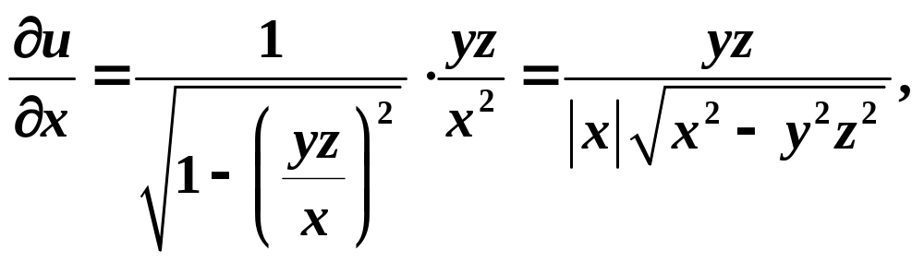
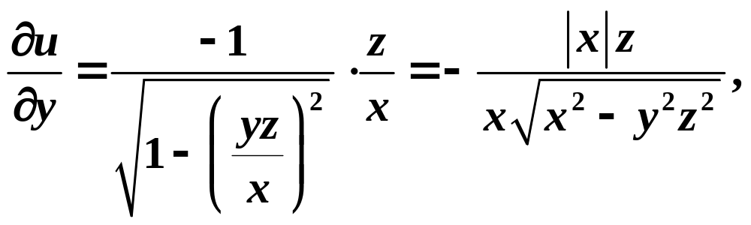
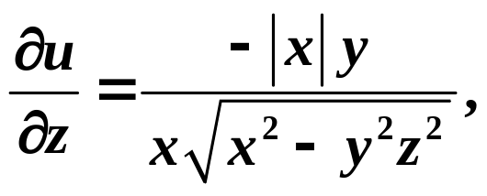
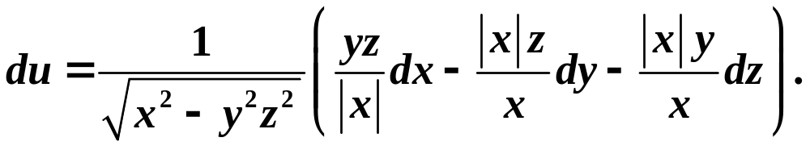
6.
解

Slide 15
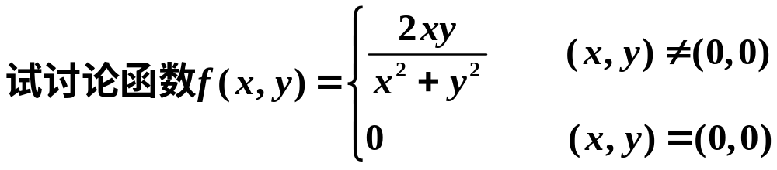

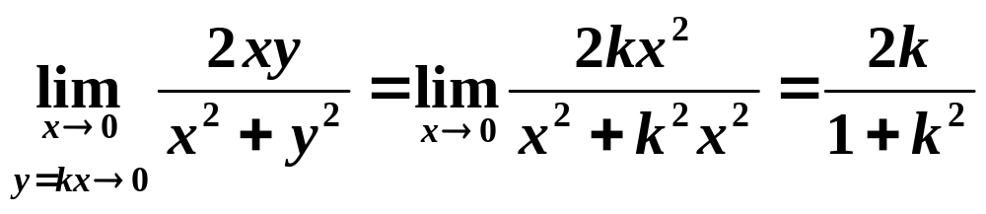
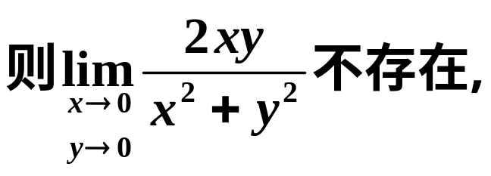

7.
由于
解
（k为常数）

Slide 16
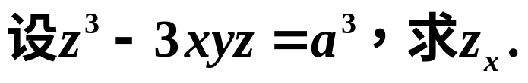
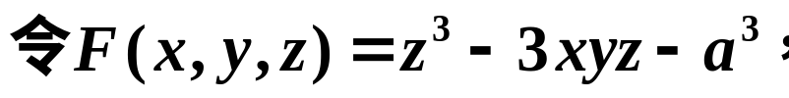
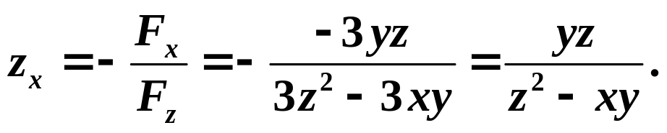
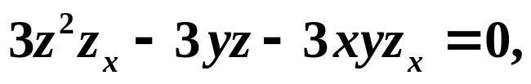
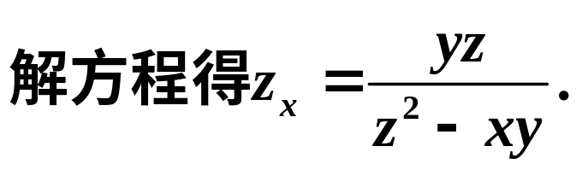
8．
解法一
解法二
直接对方程两边关于 x 求偏导,
注意到 z 是 x 和 y 的函数,

Slide 17
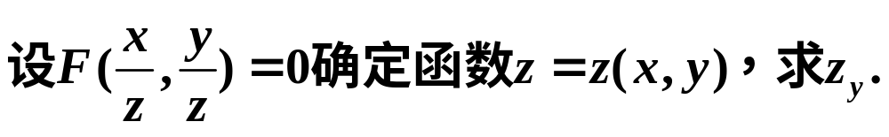
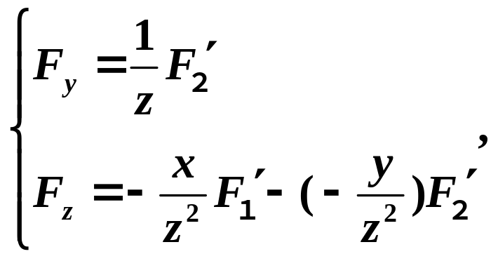
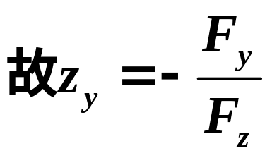



9．
解法一
解法二
直接对方程两边关于 y 求偏导,
注意到 z 是 x 和 y 的函数,

